Slide 1

Попрацюємо усно

Slide 2
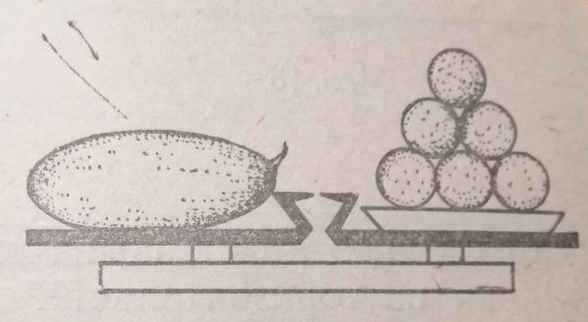
Подивись уважно, що можна сказати про масу цих предметів?

Slide 3
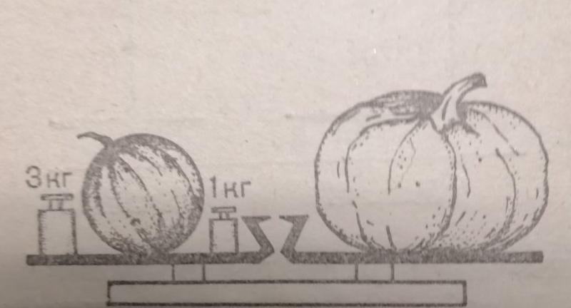
Яка маса гарбуза?
2 кг

Slide 4
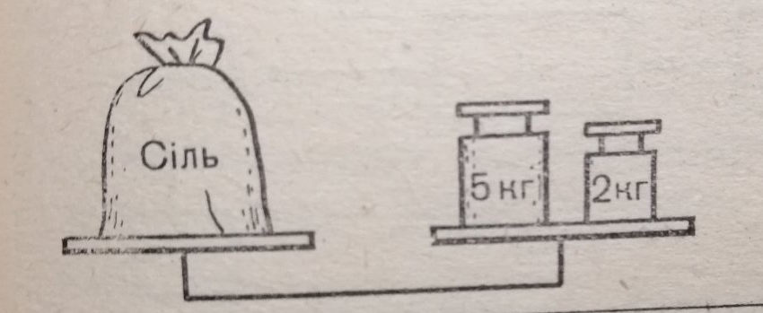
Яка маса солі?

Slide 5
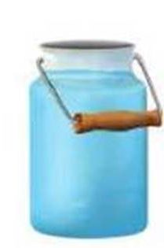
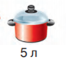
Чи можна зварити все молоко з бідона в одній каструлі? Поясни.
6 л

Slide 6
Записуємо задачу коротко
Задача
Оленка знає 8 скоромовок, а Тарасик - 6. На скільки менше скоромовок знає Тарасик, ніж Оленка?

Slide 7
Задача
Ол. -
8 ск.
Т. -
на?
6 ск.
8 - 6 =
2 (ск.)
Відповідь:
на 2 скоромовки.

Slide 8
Задача
Оленка знає 8 скоромовок, а Тарасик – на 6 менше. Скільки скоромовок знає Тарасик?

Slide 9
Задача
Ол. -
8 ск.
Т. -
?
на 6 менше
8 - 6 =
2 (ск.)
Відповідь:
2 скоромовки.

Slide 10

Виконай сам!
Ст. 108 *вправа 3
Розв’яжи задачі, попередньо склавши та записавши до них короткий запис.
Опорні схеми задач – на другому форзаці.

Slide 11
Успіхів!

